Slide 1
深度工作室：git/GitHub入门
制作人：深度学习方向-黄楠

Slide 2
git部分

Slide 3
git起源
git是一个分布式版本控制软件，最初由林纳斯·托瓦兹创作，于2005年以GPL发布。最初目的是为更好地管理Linux内核开发而设计。--取自维基百科

Slide 4
什么是分布式版本控制软件？
版本控制系统分为集中式与分布式，如何理解二者区别？
简单来说：
集中式版本控制系统可以理解为版本库存于中央服务器中，干活时每个worker需要从中央服务器中获取最新的版本，干完活了，再把自己的活推送给中央服务器。（一人处理一个文件时需要上锁，导致别人没法同时处理同一文件）
分布式版本控制系统先，分布式版本控制系统根本没有“中央服务器”，每个人的电脑上都是一个完整的版本库，这样，你工作的时候，就不需要联网了，因为版本库就在你自己的电脑上。既然每个人电脑上都有一个完整的版本库，那多个人如何协作呢？比方说你在自己电脑上改了文件A，你的同事也在他的电脑上改了文件A，这时，你们俩之间只需把各自的修改推送给对方，就可以互相看到对方的修改了。

Slide 5
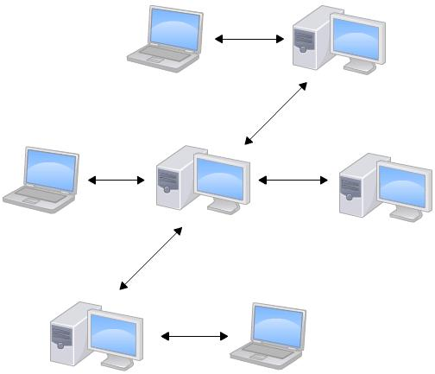
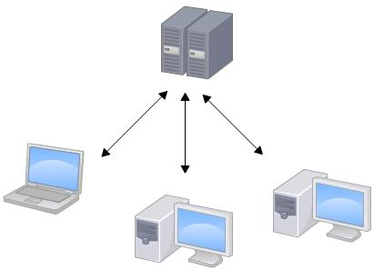
集中式
分布式
Notes:
之后介绍git的四个区，五种状态

Slide 6
git的四个区、五种状态
四个区
工作区(Working Area)
暂存区(Stage)
本地仓库(Local Repository)
远程仓库(Remote Repository)
五种状态
未修改(Origin)
已修改(Modified)&未追踪(Untracked)
已暂存(Staged)
已提交(Committed)
已推送(Pushed)

Slide 7
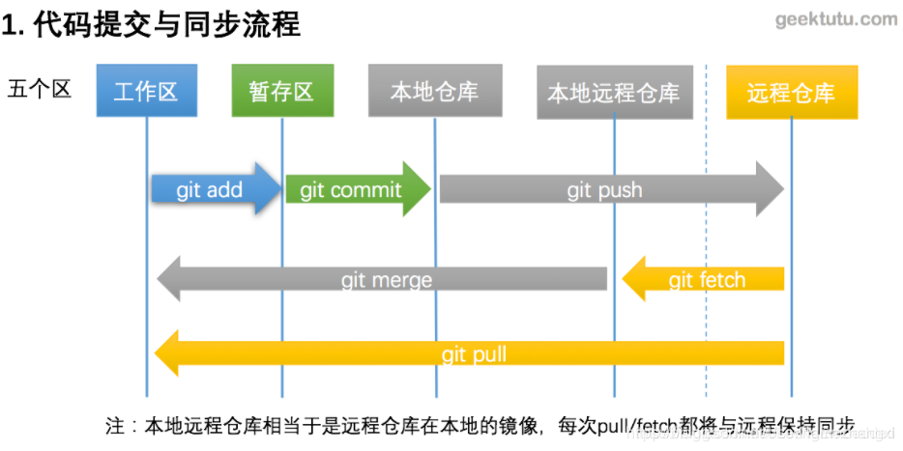
git的四个区
图片出处：CSDN

Slide 8
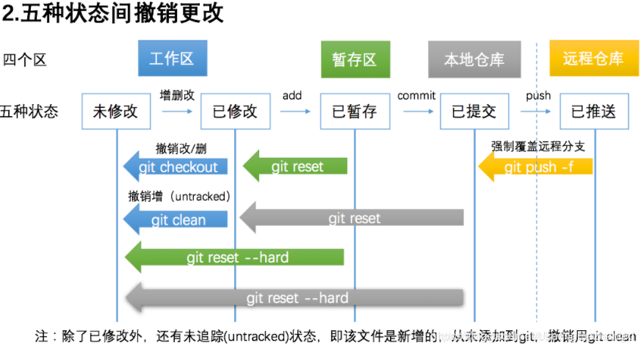
git的五种状态
图片出处：CSDN

Slide 9
顺序操作 step 1：工作区与仓库保持一致 step 2：文件增删改，变为已修改状态 step 3：git add ，变为已暂存状态
注：使用的是git bash，gitpull另讲
$ git add –all #当前项目下的所有更改
$ git add . #当前目录下的所有更改
$ git add xx.txt xx2.txt #添加1或多个指定文件
step 4：git push，变为已推送状态
$ git push –u origin master #第一次需要关联远程仓库
与本地仓库
$ git push #之后再推送就不用指明推送的远程分支了
$ git branch #查看本地仓库分支
$ git branch –a #查看本地仓库和本地远程仓库的所有
分支

Slide 10
五种状态间的撤销操作
已修改，但未暂存
$ git diff #列出所有的修改
$ git diff xx.txt xx2.txt #列出某（几）个文件的修改
$ git checkout #撤销项目下所有的修改
$ git checkout . #撤销当前目录下所有修改
$ git checkout xx.txt xx2.txt #撤销某（几）个文件的修改
$ git clean –f #untracked状态，撤销新增的文件
$ git clean –df #untracked状态，撤销新增的文件和文件夹

Slide 11
已暂存，未提交
$ git diff –cached #显示暂存区与本地仓库的差异
$ git reset #暂存区的修改恢复到工作区
$ git reset –soft #与git reset等价，回到已修改状态，
修改的内容仍在工作区中
$ git reset –hard #回到未修改状态，清空暂存区和工作区

Slide 12
已提交，未推送
$ git diff <branch-name1> <branch-name2>
#比较两个分支之间的差异
$ git diff master origin/master
#查看本地仓库与本地远程仓库的差异
$ git reset --hard prigin/master #回退与本地远程仓库一致
$ git reset –hard HEAD^ #回退到本地仓库上一个版本
$ git reset –hard <hash code> #回退到任意版本
$ git rest –soft 或者 $ git reset #回退且回到已修改状态，
修改仍保留在工作区中。

Slide 13
已推送到远程
$ git push –f origin master #强制覆盖远程分支
$ git push –f #如果之前已经用-u关联过可省略分支名

Slide 14
git部分总结
首先，先用git status查看下当前状态。
git reset可以作用于本地仓库，用于回退/前进到任意版本，也可以作用于暂存区，用于撤销暂存区修改。有hard和soft2个参数。soft参数可以省略，soft参数表示撤销的修改仍放在工作区中。
git checkout用于撤销删除和修改，git clean -df用于撤销新增。
git diff可以查看工作区、暂存区、仓库之间的修改和差异，参数不同。
较全的git命令：https://blog.csdn.net/u013780471/article/details/53437661

Slide 15
GitHub部分

Slide 16
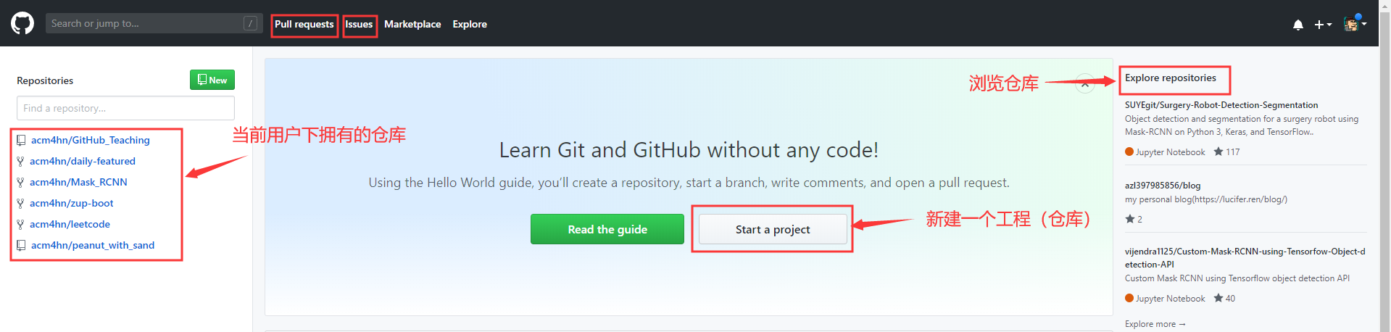
主页内容介绍

Slide 17
Watching & Star & Fork介绍
Watch中有四个选项：只有当参与了或者被@才通知、只有当新版本发布且参与了或者被@才通知、关注所有对话、完全忽略通知。
Star：收藏功能，见到有用的、好的项目养成star的习惯
Fork：将别人的仓库复制一份到自己仓库
注：Fork与Clone的区别在于：Clone保存到本地，而Fork存至自己的仓库

Slide 18
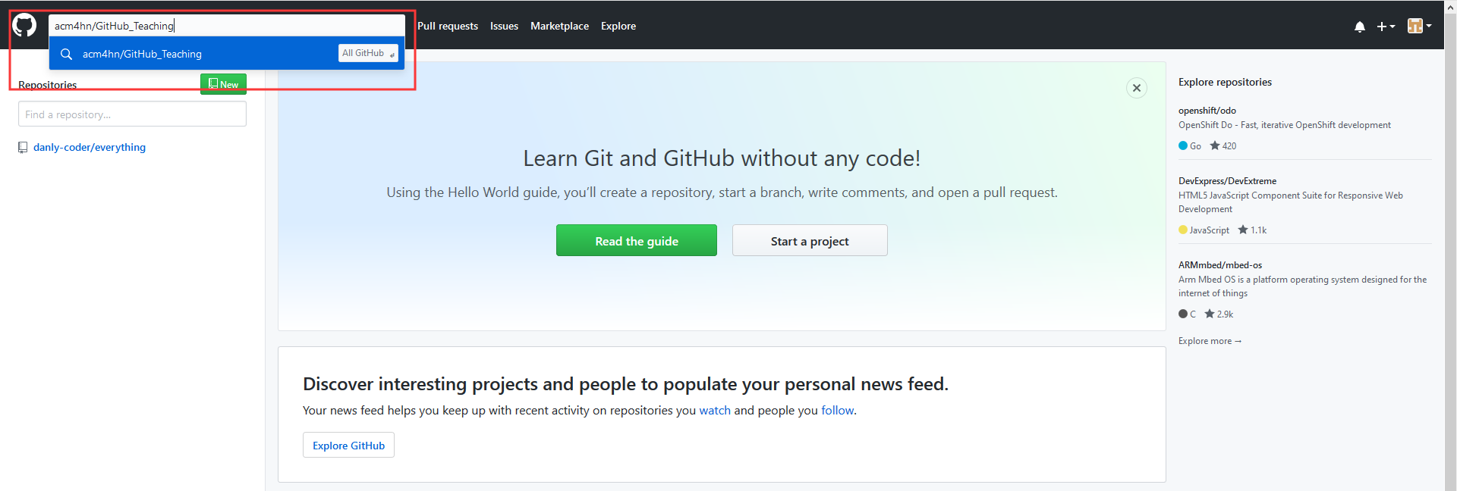
查找仓库

Slide 19
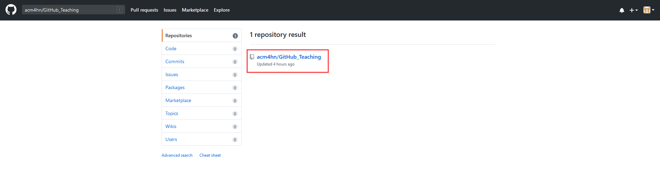
仓库查找结果

Slide 20
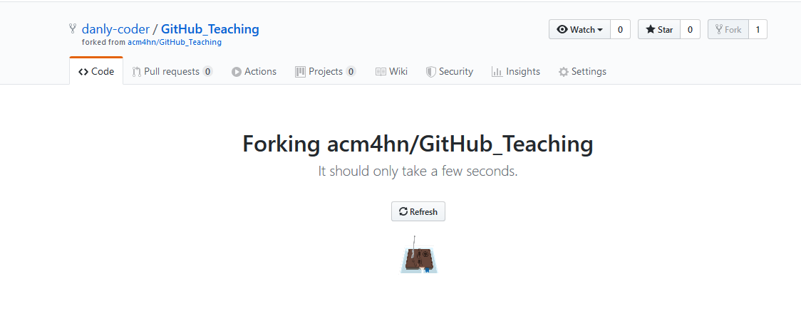
Fork操作
注：此时用户名变为自己用户名，因为是把仓库复制到自己名下

Slide 21
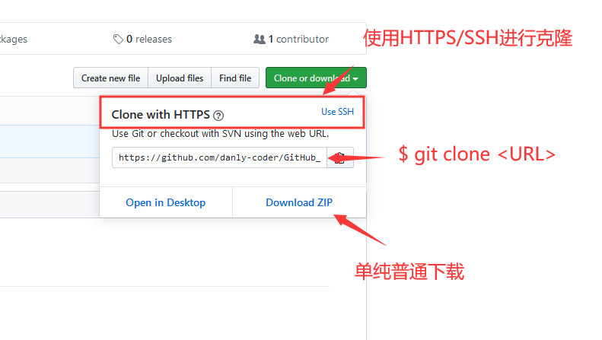
Clone & Download

Slide 22
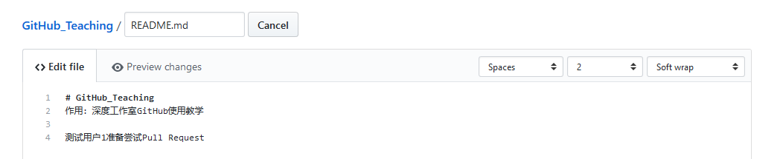
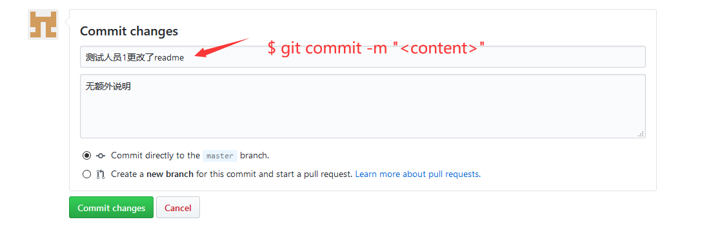
Commit changes操作
此处commit与之前git讲的一直，就是修改文件后，将修改后的文件提交到本地仓库

Slide 23
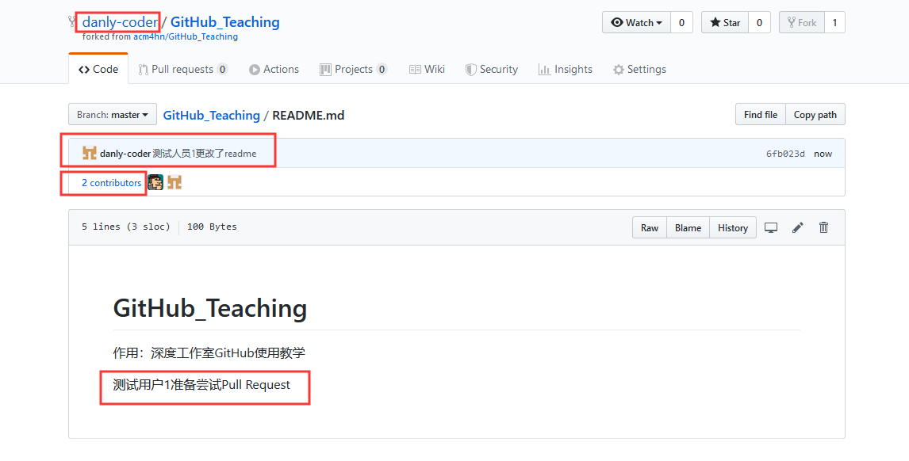

Slide 24
Pull Request操作
当你修改了Fork来的仓库中文件后，你觉得自己的修改有价值时，可以进行Pull Request，当原仓库管理者认为你的修改确实有价值则会同意你的request，进行合并操作。

Slide 25
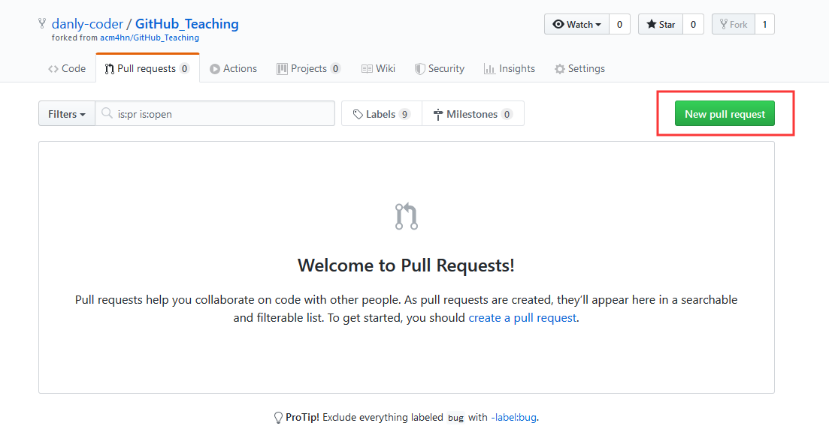
首先，新建一个Pull Request（前提是有更改且commit了）

Slide 26
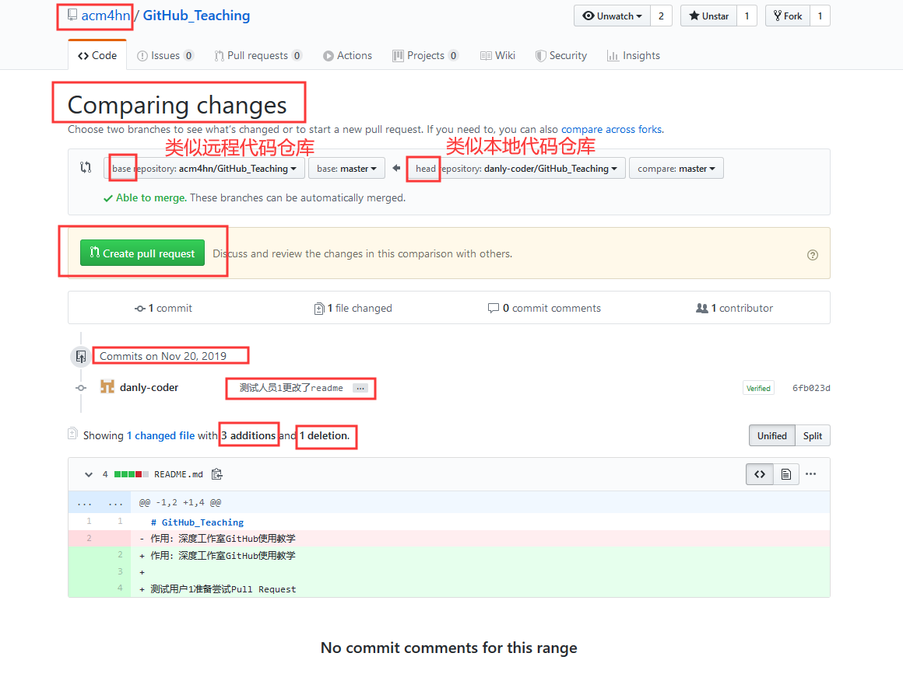

Slide 27
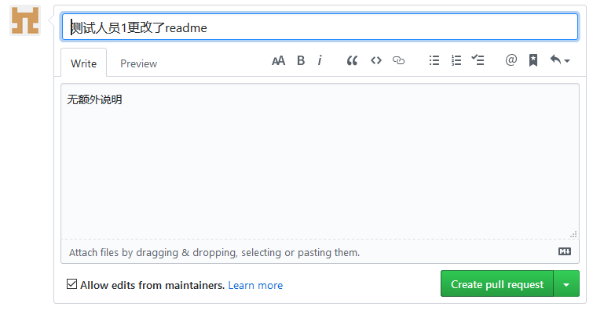
其会读取commit中的说明

Slide 28
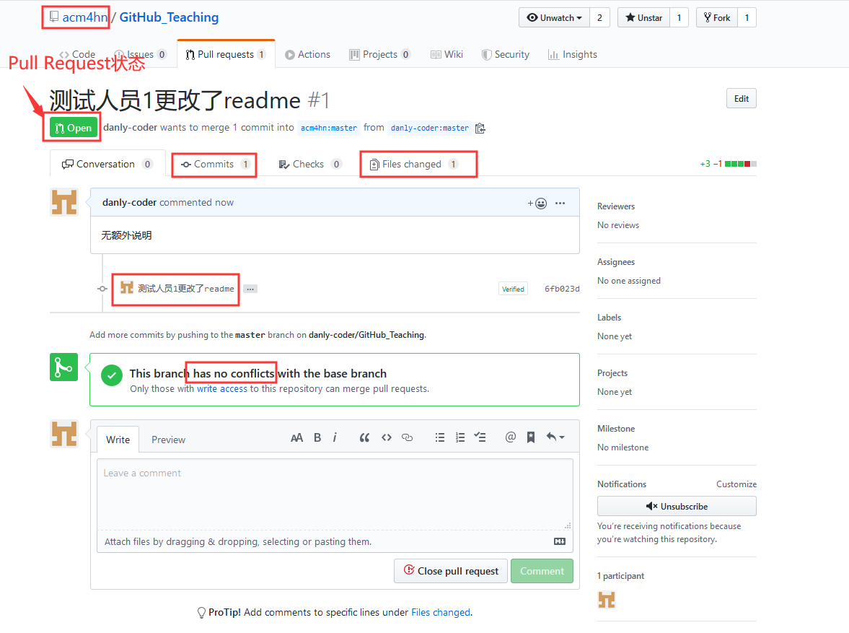

Slide 29
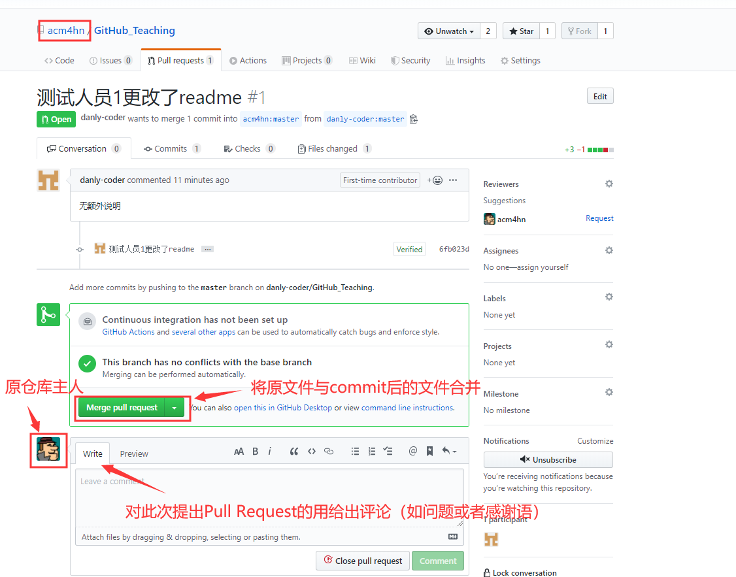

Slide 30
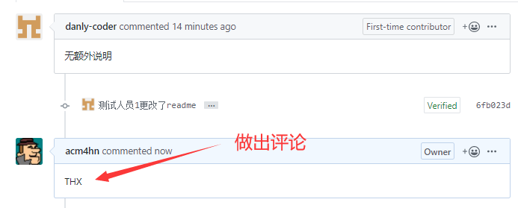
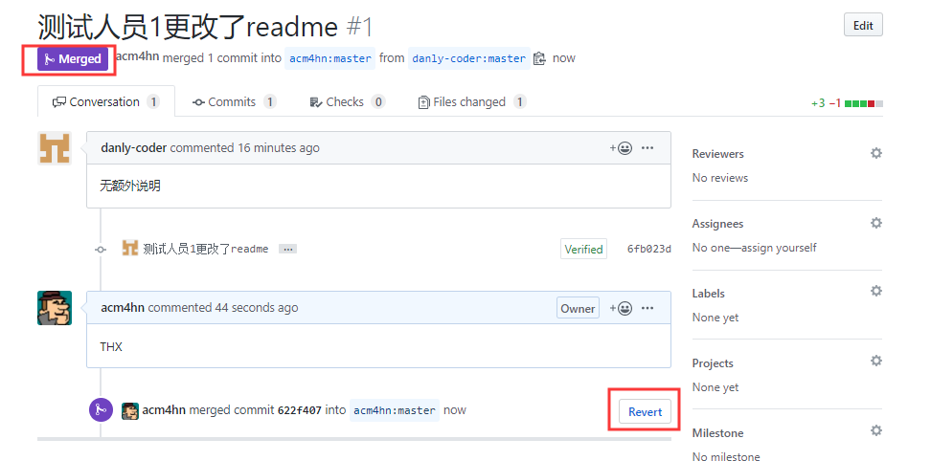
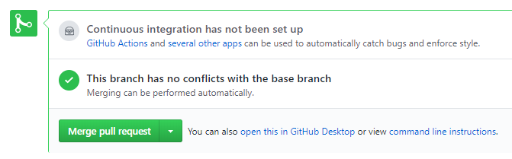
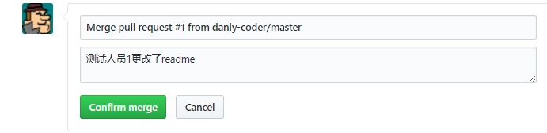

Slide 31
Issue 操作
当你对Fork的仓库存在一定疑问、或者可能找到bug时可以创建一个issue

Slide 32
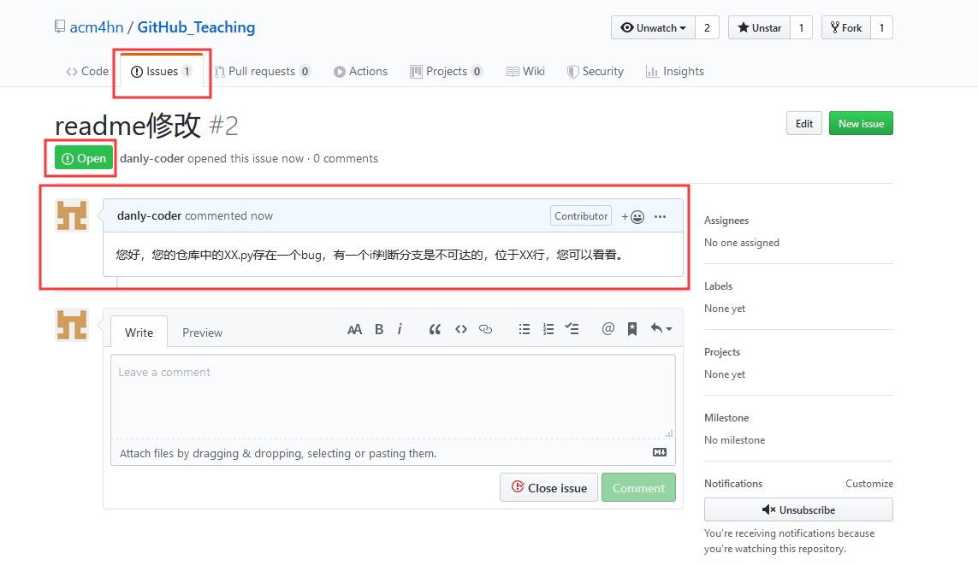
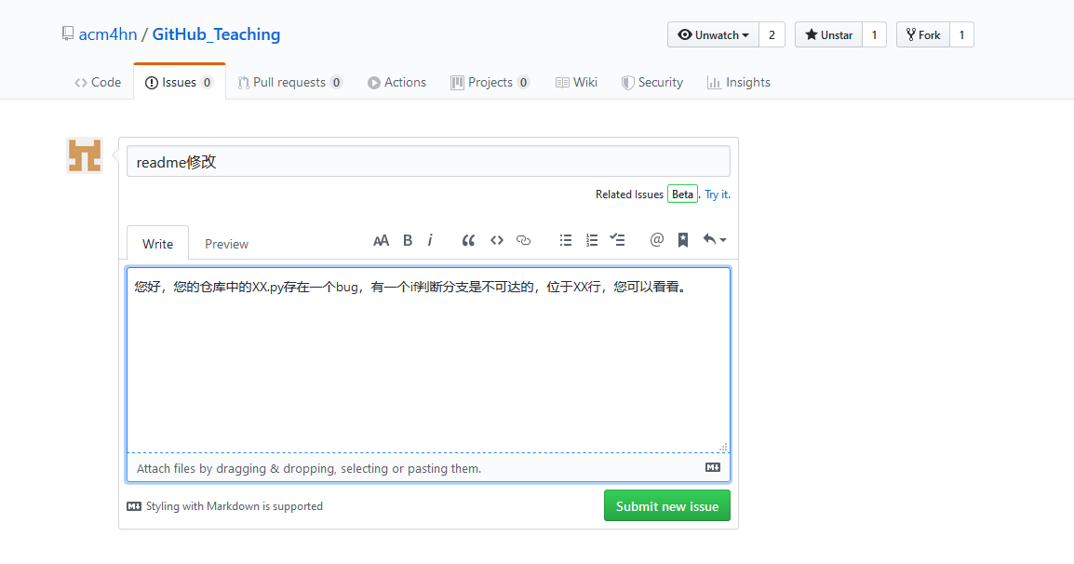

Slide 33
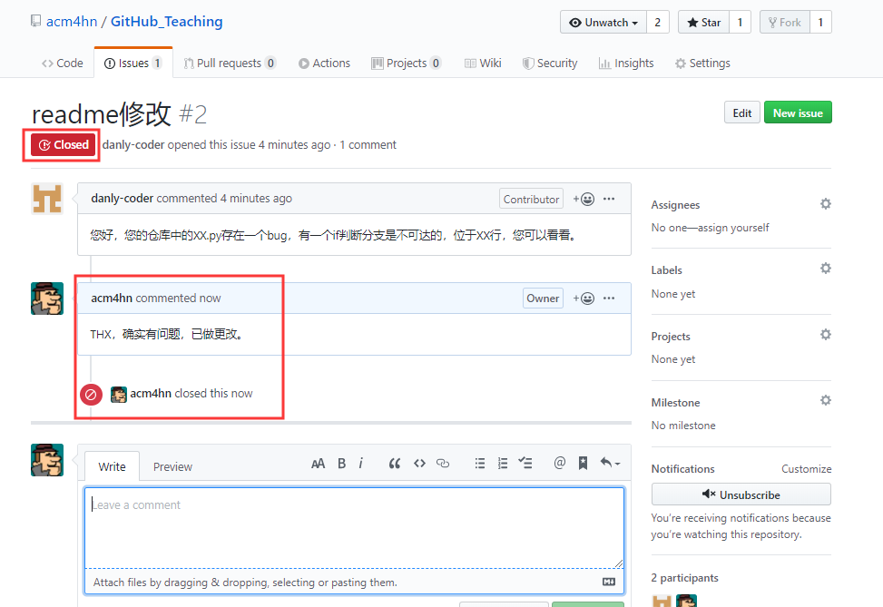
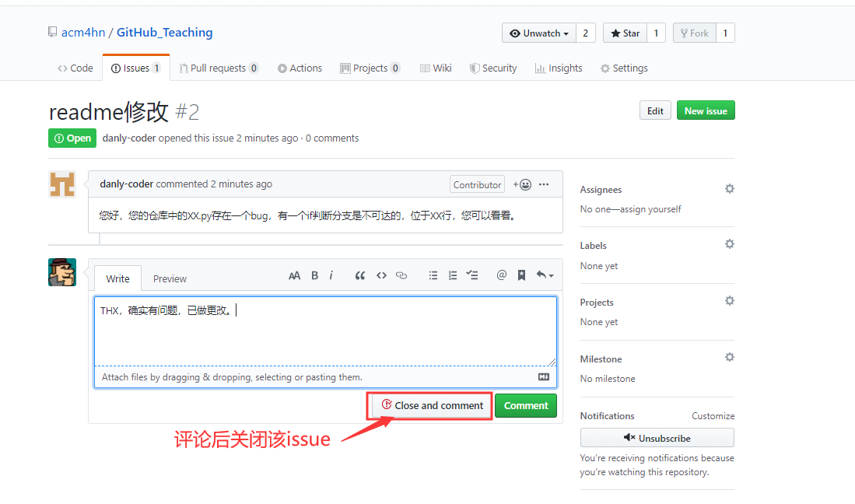
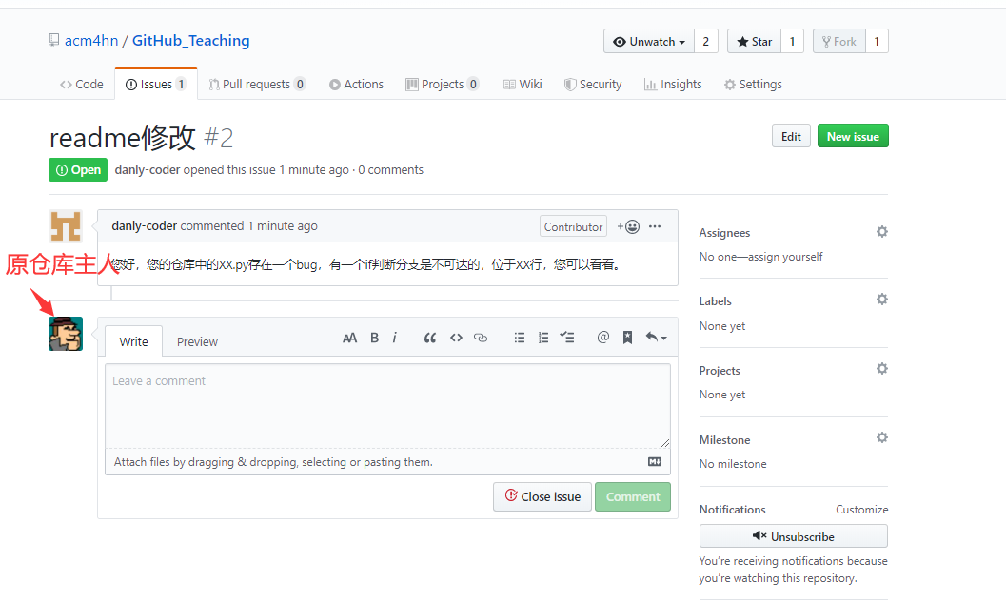

Slide 34
pull或者fetch、merge操作
当本地仓库和远程仓库版本不一致时，可以采用之前提到的pull（同步到本地）或者先fetch（到本地仓库）然后merge（合并修改）。

Slide 35
资料补充
GitHub 新手详细教程
https://blog.csdn.net/Hanani_Jia/article/details/77950594
同时注意GitHub是个开源的社区，如果你把文件放在公共仓库，
你的文件对任何人都是可见的，换句话说别人可以直接拿去用。
如果认为比较重要的文件可以存在私有仓库或者单纯放在本地
仓库。

Slide 36
感谢观看！

